Slide 1
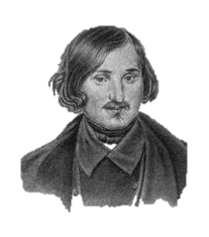
Николай Васильевич Гоголь
.Работу выполнила: Мамедова Айсел.

Slide 2
Содержание:
Биография
Гоголь и православие
Гоголь и живопись
Произведения
Память
Памятники
Литература

Slide 3
Биография
Николай Васильевич Гоголь (фамилия при рождении Яновский, с 1821 года — Го́голь-Яно́вский]— русский прозаик, драматург, поэт, критик, публицист украинского происхождения, широко признанный одним из классиков русской литературы. Родился в местечке Великие Сорочинцы Миргородского уезда Полтавской губернии в семье помещика. У Гоголей было свыше 1000 десятин земли и около 400 душ крепостных. Детские годы Гоголь провел в имении родителей Васильевке. В 1818-19 Гоголь вместе с братом Иваном обучался в Полтавском уездном училище. В мае 1821 поступил в гимназию высших наук в Нежине. Здесь он занимается живописью, участвует в спектаклях.

Slide 4
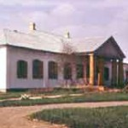
Великие Сорочинцы Миргородский уезд Полтавская Губерния.

Slide 5
Гоголь и православие
Гоголь получил начатки веры в кругу семьи. С духовной точки зрения раннее творчество Гоголя содержит не просто собрание юмористических рассказов, а обширное религиозное поучение, в котором происходит борьба добра со злом и добро неизменно побеждает, а грешники наказываются. Гоголь неоднократно посещал Оптину пустынь, наиболее тесное духовное общение имея со старцем Макарием. В июле 2009 Патриарх Кирилл благословил выпуск в течение 2009 года полного собрания сочинений Николая Гоголя в издательстве Московской Патриархии.

Slide 6
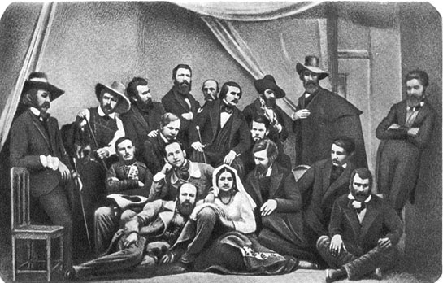
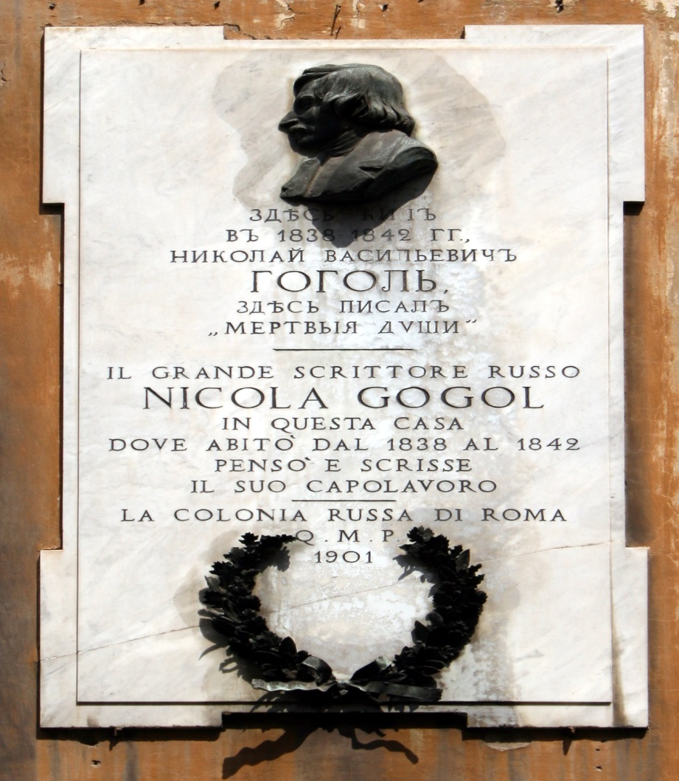
Православный романтизм Гоголя.

Slide 7
Гоголь и живопись
Наряду с сочинительством и интересом к театру с юных лет Гоголь был увлечён живописью. Об этом говорят его гимназические письма родителям. В гимназии Гоголь пробует себя как живописец. В 1837 году в Риме Гоголь познакомился с русскими художниками, пансионерами Императорской Академии Художеств: гравёром Фёдором Иорданом, автором большой гравюры с картины Рафаэля «Преображение», Александром Ивановым, который тогда трудился над картиной «Явление Мессии народу», Ф. А. Моллером и другими, посланными в Италию для совершенствования в своем искусстве.

Slide 8
Иллюстрации Гоголя к его произведениям.

Slide 9
Произведения:
Мертвые души
Ревизор
Женитьба
Тарас Бульба
Вий
Нос
Шинель
Портрет
Коляска

Slide 10
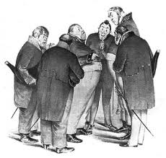
Произведения

Slide 11
Память
Именем Гоголя названы улицы в ряде городов Российской Федерации, Украины, Белоруссии, Казахстана и других республик постсоветского пространства, а также в Харбине (Китай).
Именем Гоголя названы кратер на Меркурии и пароход.
На Украине день рождения Н. В. Гоголя отмечается многими гражданами как праздник русского языка и повод вспомнить о единстве славянских народов
Памятники

Slide 12
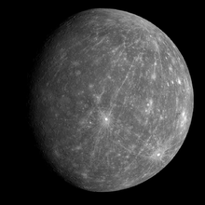
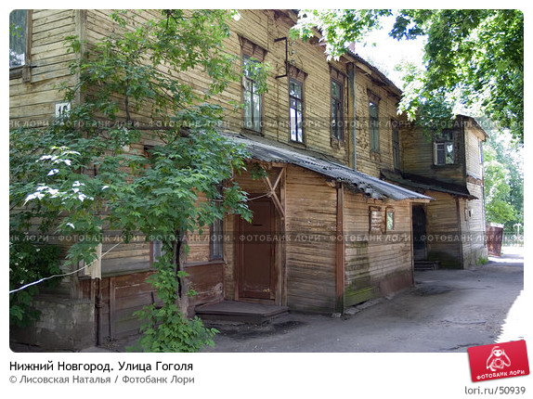
Память

Slide 13
Памятники
Первый в империи памятник Гоголю работы Пармена Забилы был установлен в Нежине в 1881 году.
В 1909 году памятник Гоголю работы скульптора Н. А. Андреева был установлен в Москве, на Пречистенском бульваре (ныне Гоголевский).
В 1910 году бронзовый бюст Гоголя работы И. Ф. Тавбия был установлен на Екатерининской улице Царицына (Волгограда).
В Днепропетровске 17 мая 1959 года установлен памятник Николаю Гоголю
В Киеве на доме № 34 Андреевского спуска установлен памятник «Носу», прототипом которого послужил нос писателя.
Памятник Гоголю есть в Полтаве, бюст писателя установлен в Запорожье, Харькове, Бресте.
В Великом Новгороде на Памятнике «1000-летие России» среди 129 фигур самых выдающихся личностей в российской истории (на 1862 год) есть фигура Н. В. Гоголя.
13 августа 1982 года в Киеве был открыт памятник писателю Николаю Васильевичу Гоголю.

Slide 14
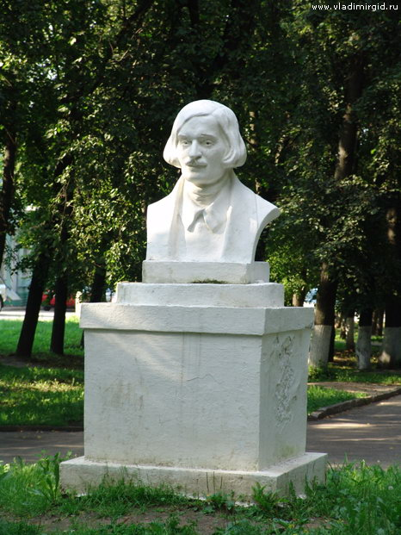
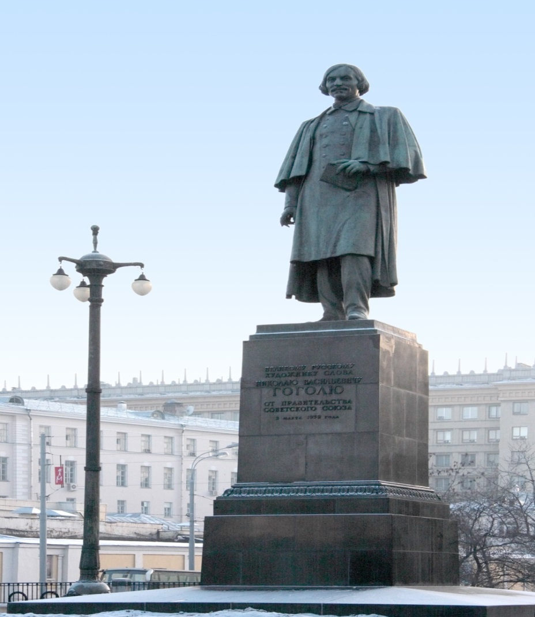
Памятники

Slide 15
Литература
http://ru.wikipedia.org/wiki/%C3%EE%E3%EE%EB%FC,_%CD%E8%EA%EE%EB%E0%E9_%C2%E0%F1%E8%EB%FC%E5%E2%E8%F7#.D0.9F.D0.B0.D0.BC.D1.8F.D1.82.D0.BD.D0.B8.D0.BA.D0.B8
http://yandex.ru/yandsearch?text=%D1%83%D0%BB%D0%B8%D1%86%D0%B0%20%D0%B3%D0%BE%D0%B3%D0%BE%D0%BB%D1%8F%20%D0%B2%20%D0%B2%D0%BE%D1%82%D0%BA%D0%B8%D0%BD%D1%81%D0%BA%D0%B5&clid=1955453&lr=213
http://present.griban.ru/file/2296-shablon-dachnyj.html

